Slide 1
Хотелска информационна система

Slide 2
Съдържание :
Условие на проекта
Структура на проекта
База от данни
Диаграми
Работа с програмата

Slide 3
Условие на проекта
Да се разработи информационна система – Хотел. Програмата съхранява и обработва данни за хотелски услуги (резервации и допълнителни услуги). Системата позволява множествен достъп.
Системата поддържа два вида потребители администратор и клиенти (рецепционист, мениджър, собственик) с различни роли за достъп до функционалностите в системата.
Операции за работа с потребители:
Създаване на собственици на хотел(и) от администратор;
Създаване на хотел с мениджър от собственик
Създаване на рецепционисти от мениджър
Системата поддържа операции за работа с резервации:
Създаване на клиенти;
Създаване на резервация от рецепционист (Номер на резервация, Тип на резервация, Тип на прекратяване на резервацията, категории стаи, ...);
Създаване и предоставяне на допълнителни услуги, съобразени със сезона (отчетност на тип услуга и брой ползвания);
Рейтинговане на клиенти.
Системата поддържа справки по произволен период за:
Категория клиенти:
Информация за клиенти(лични данни);
Използване на хотел и хотелски услуги.;
Рейтинг на клиенти.
Рецепционисти (създадени резервации, данните на рецепциониста) ;
Създадени регистрации (дата, статус, хотел, съдържание на формуляра);
Стаи (Рейтинг на стаите за ползваемост).
Мениджър на хотел достъпва справки само за хотел, за който е отговорен.
Собственика достъпва справки за всички притежаващи хотели.
Рецепциониста има право на справки за заетостта на стаите.
Системата поддържа Известия за събития:
Изтичаща резервация;
Известия за рисков клиент (при създаване на нова резервация).

Slide 4
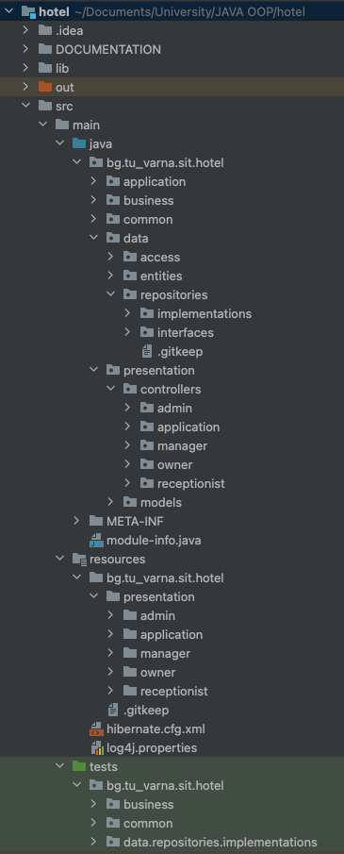
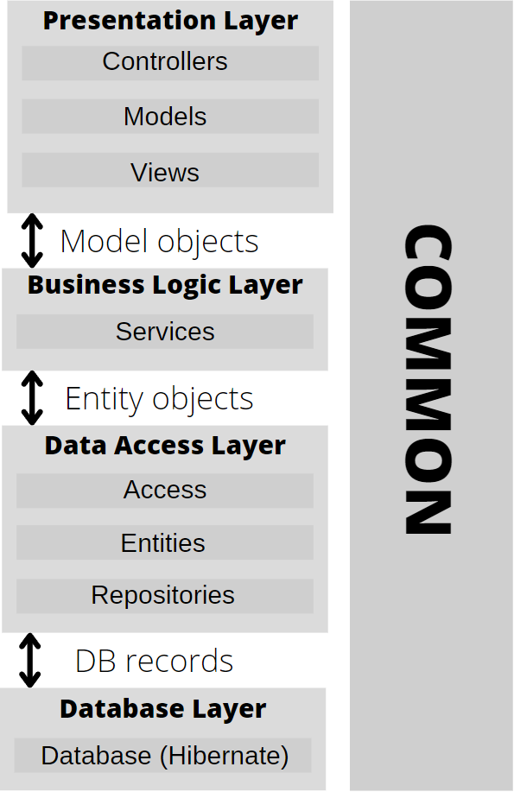
Структура на проекта

Slide 5
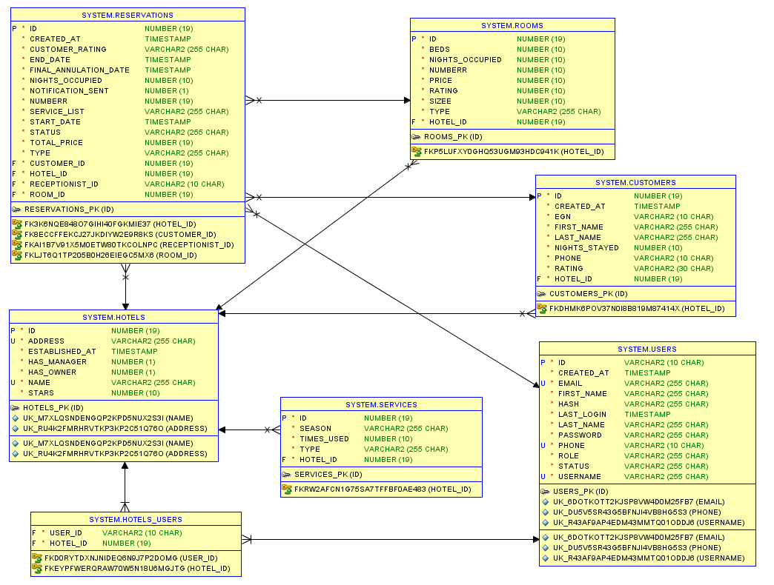

База от данни

Slide 6

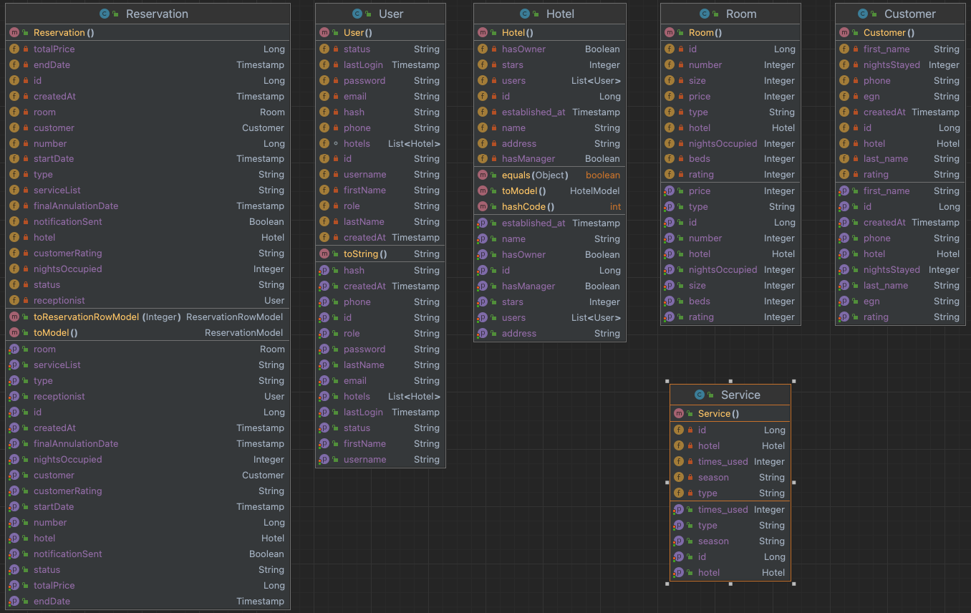

Entities

Slide 7
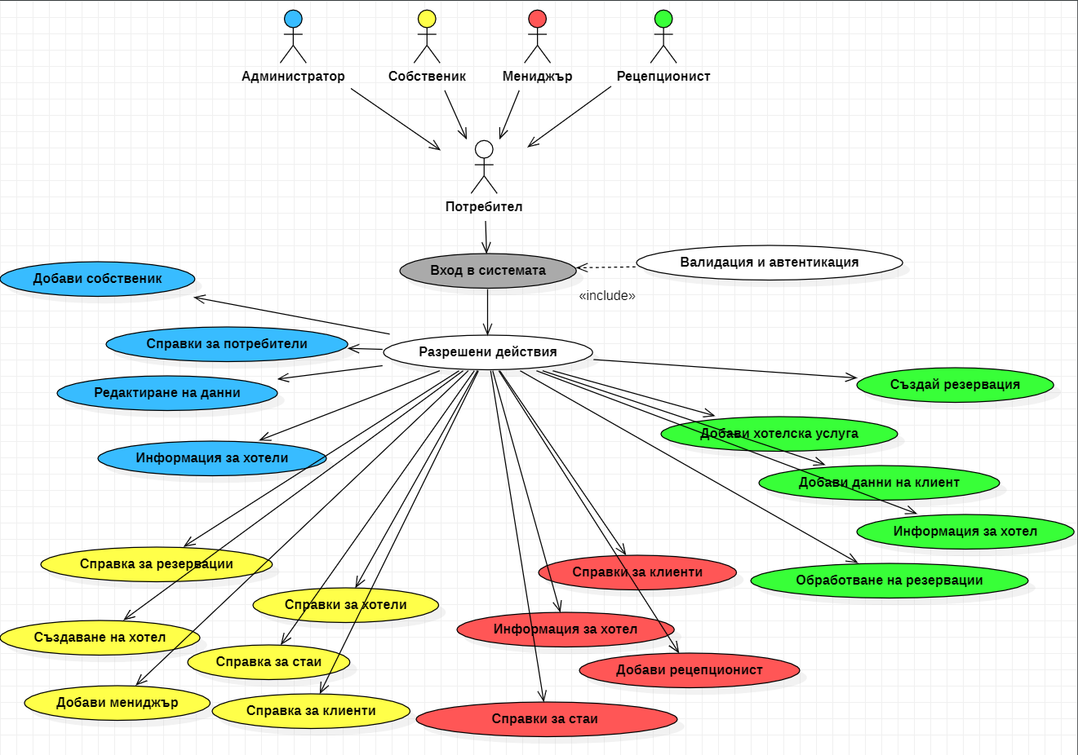
Use Case диаграма

Slide 8
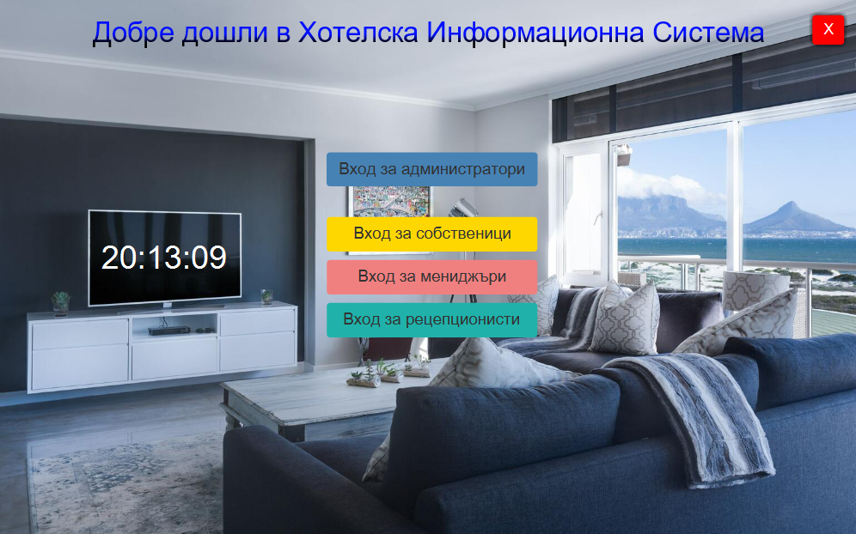
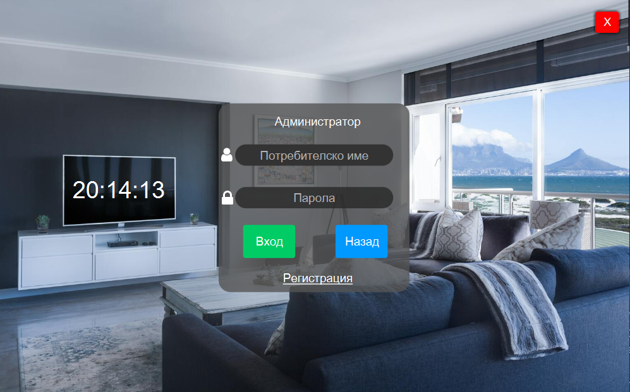
Работа с програмният интерфейс

Slide 9
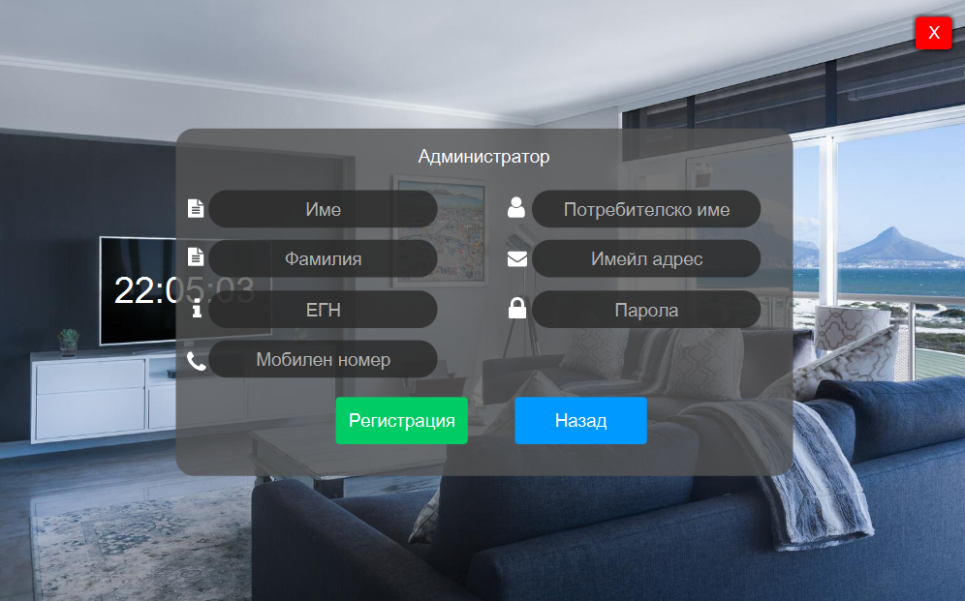
Работа с програмният интерфейс

Slide 10
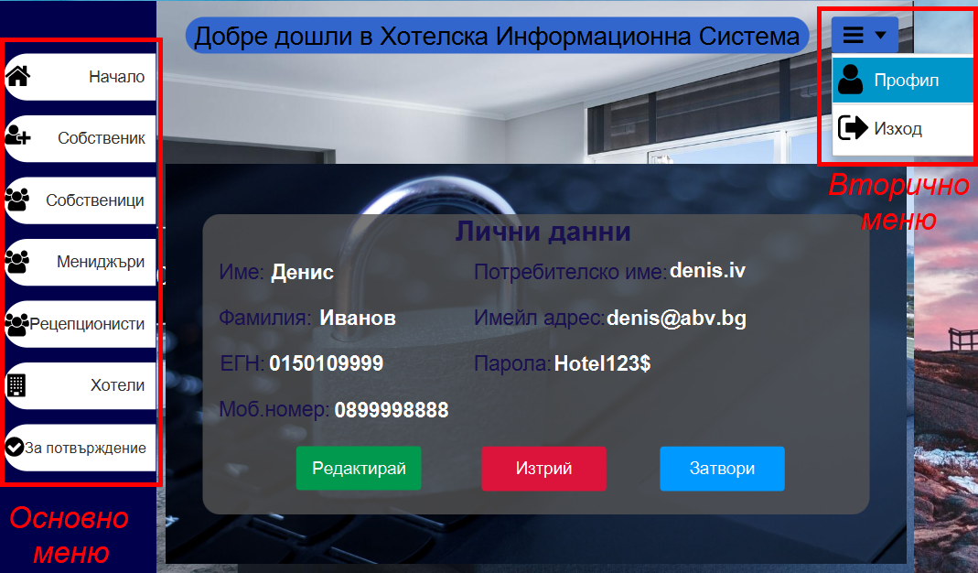
Работа с програмният интерфейс

Slide 11
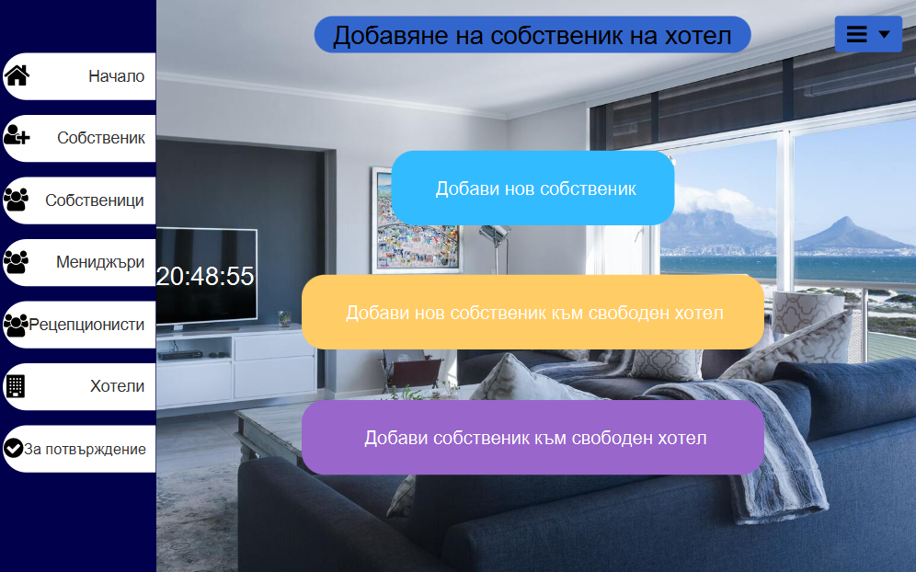
Работа с програмният интерфейс

Slide 12
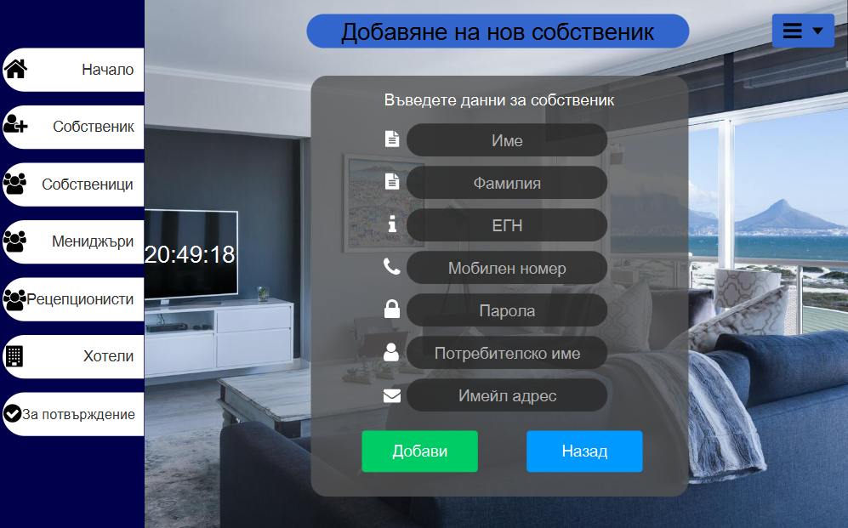
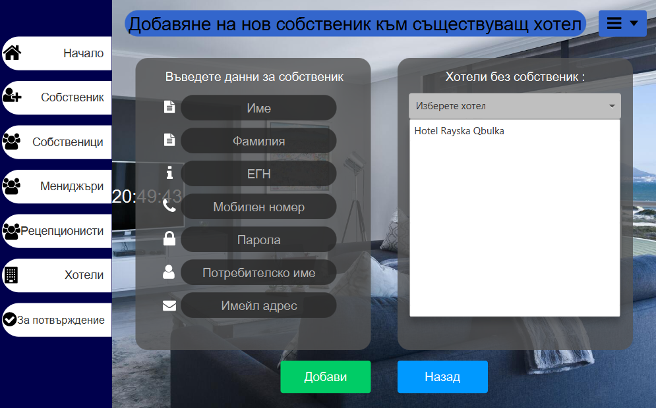
Работа с програмният интерфейс

Slide 13
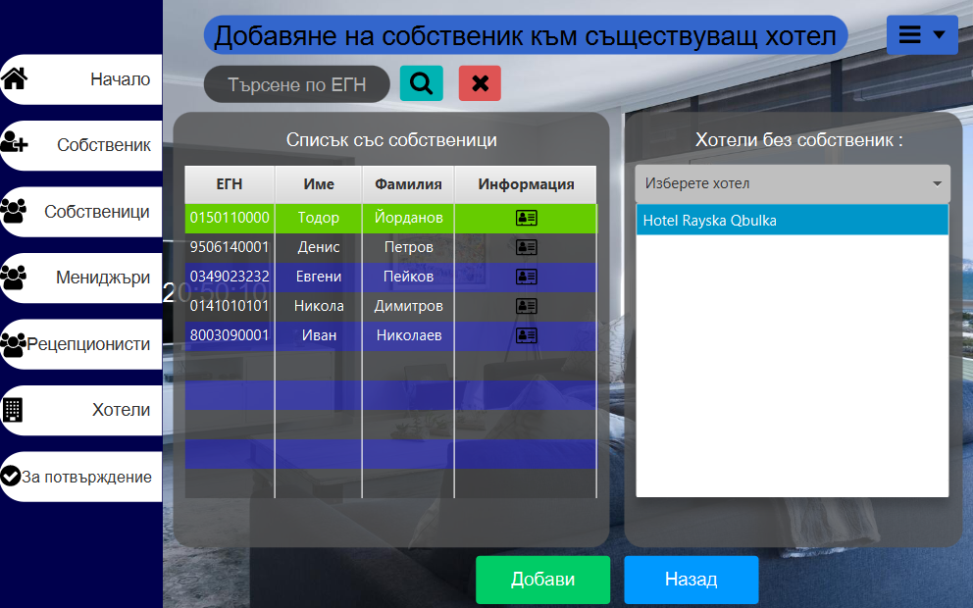
Работа с програмният интерфейс

Slide 14
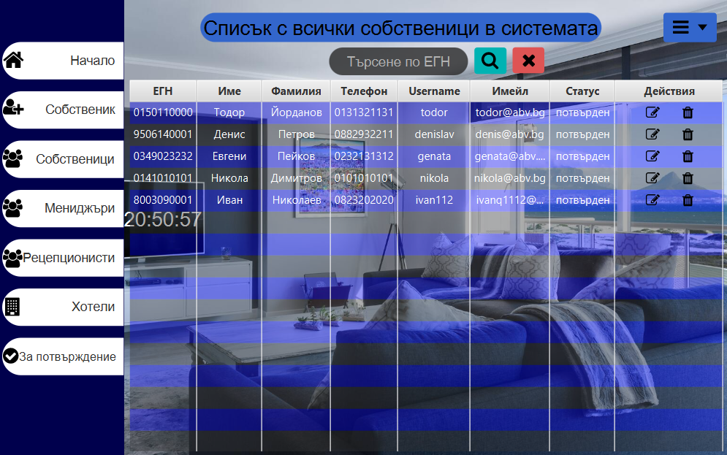
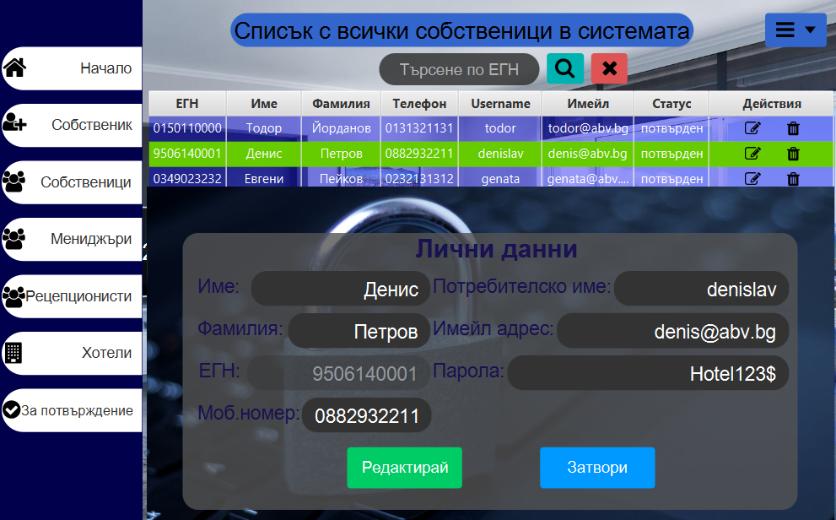
Работа с програмният интерфейс

Slide 15
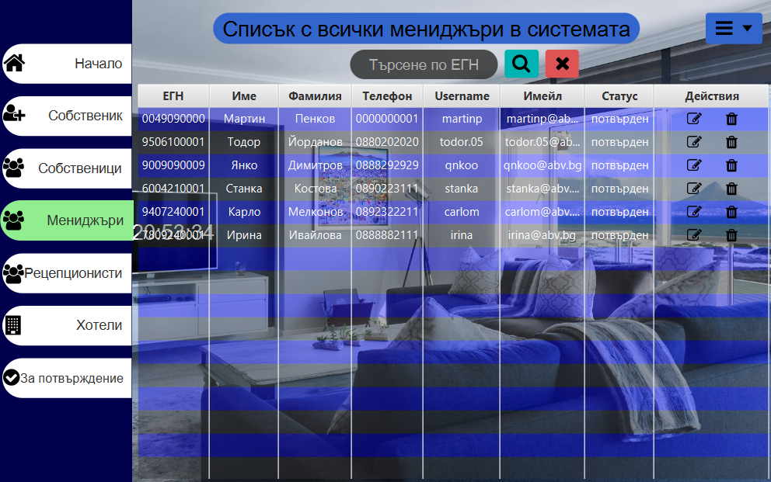
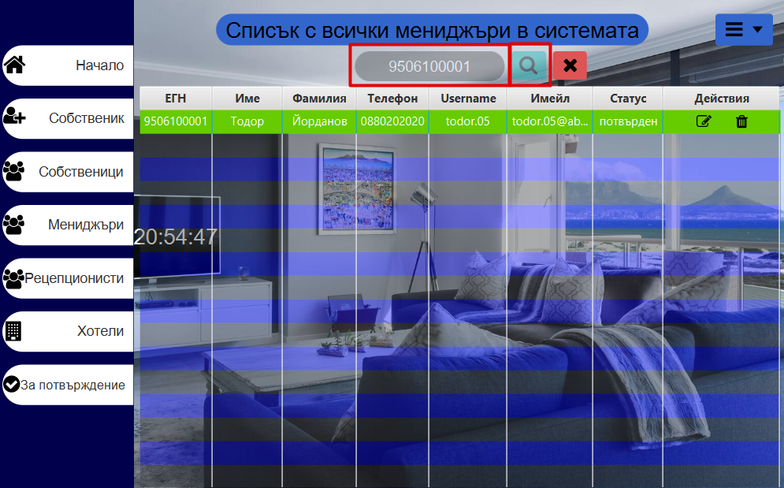
Работа с програмният интерфейс

Slide 16
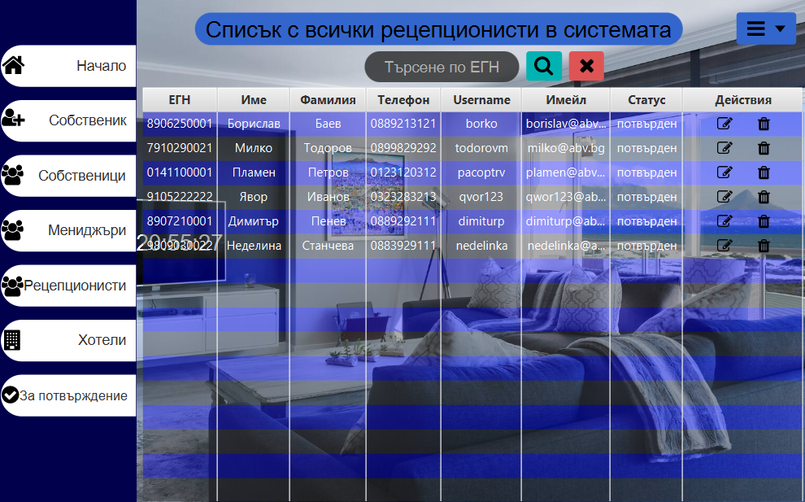
Работа с програмният интерфейс

Slide 17
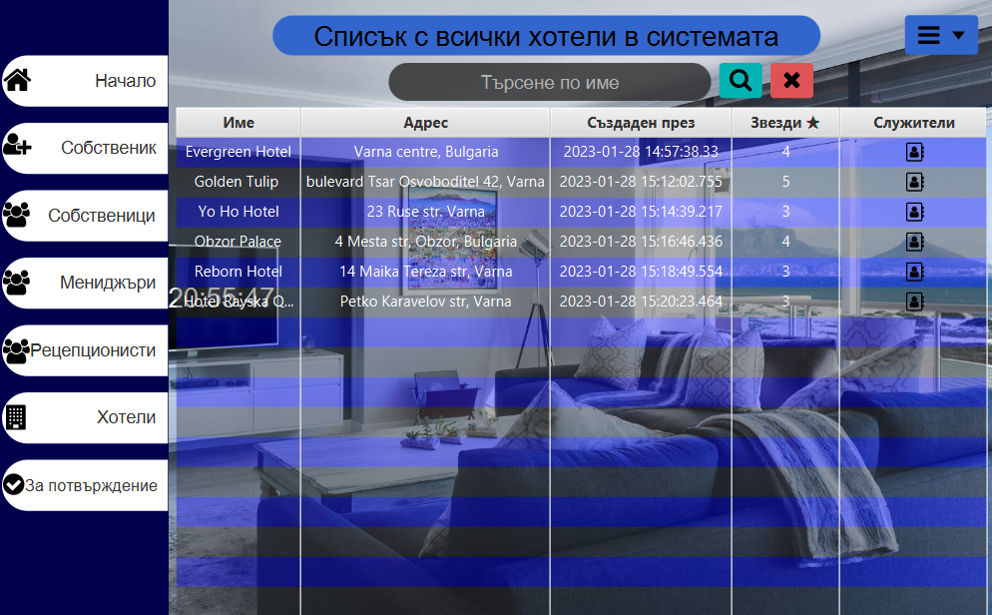
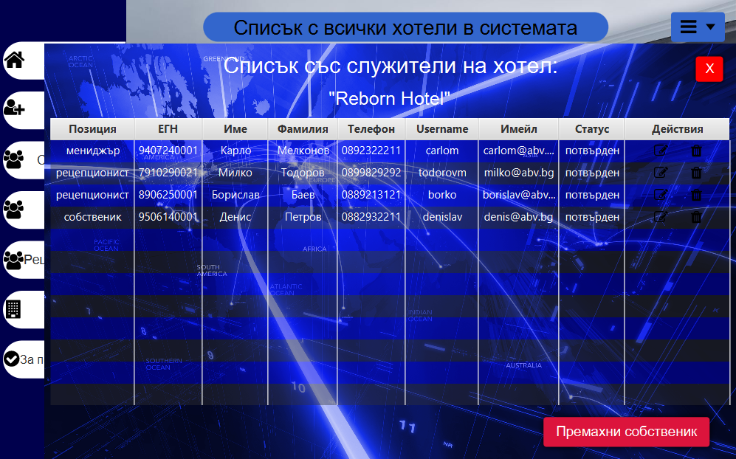
Работа с програмният интерфейс

Slide 18
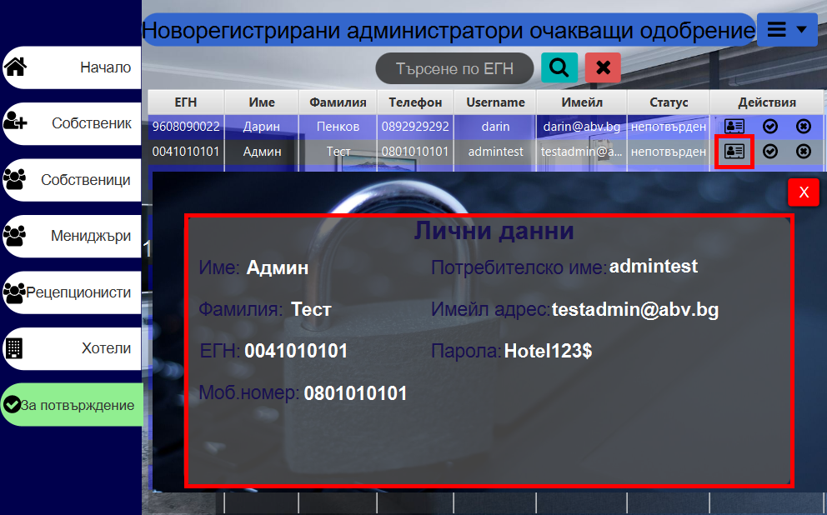
Работа с програмният интерфейс

Slide 19
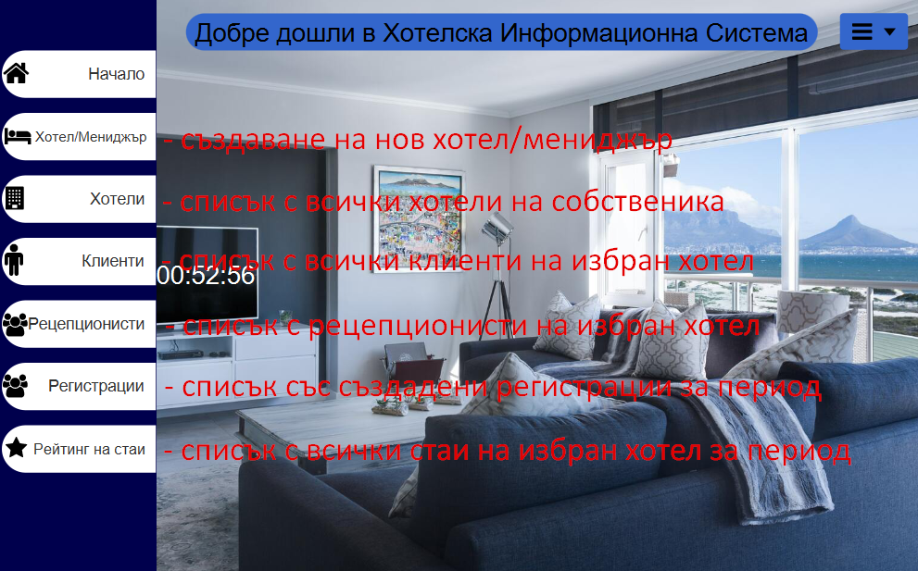
Собственик
Работа с програмният интерфейс

Slide 20
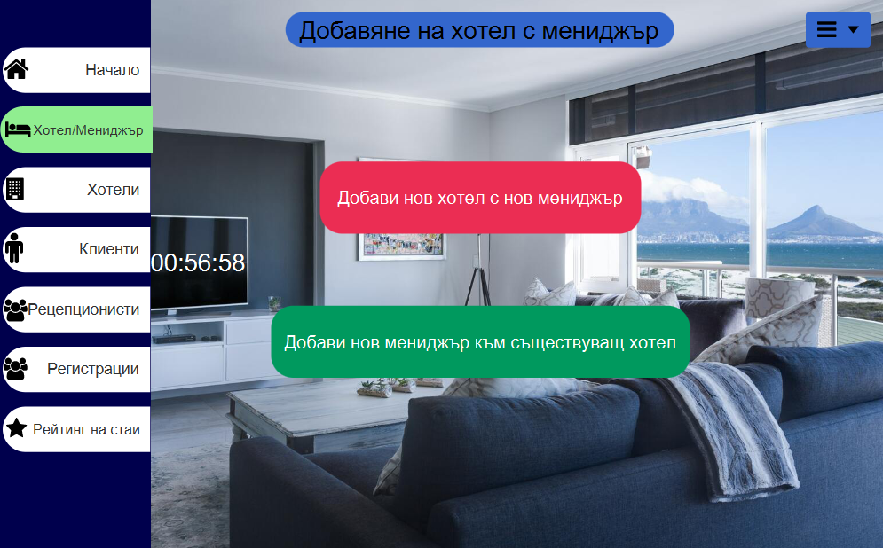
Работа с програмният интерфейс

Slide 21
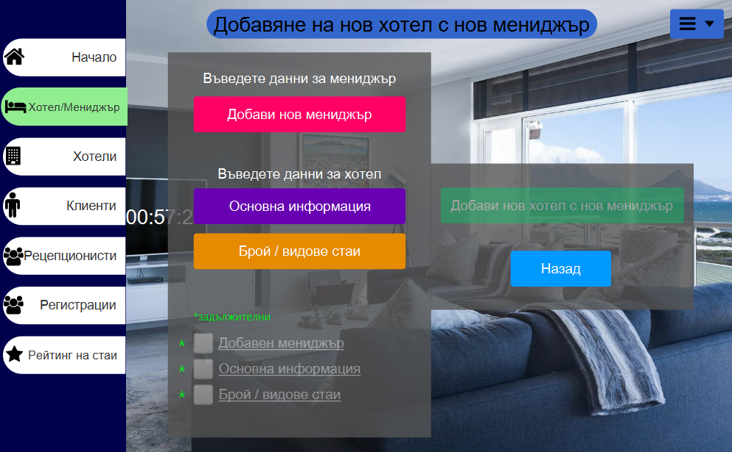
Работа с програмният интерфейс

Slide 22
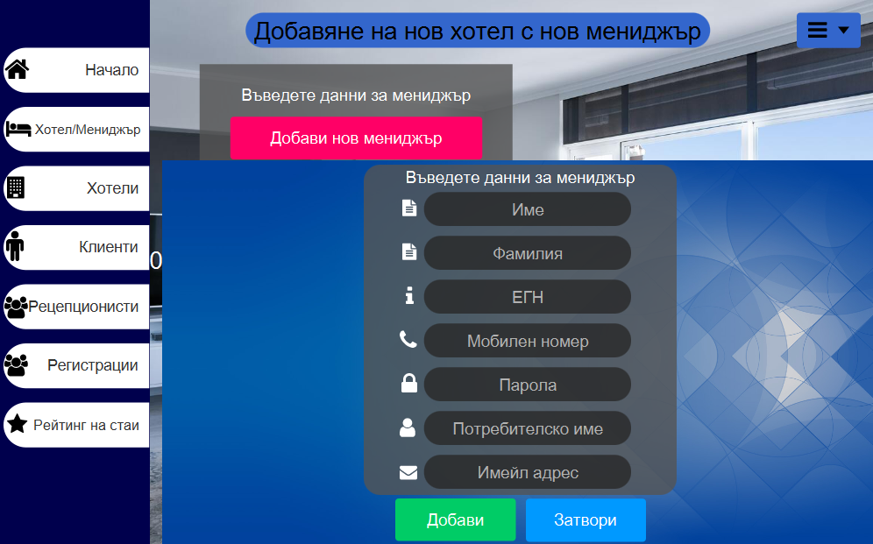
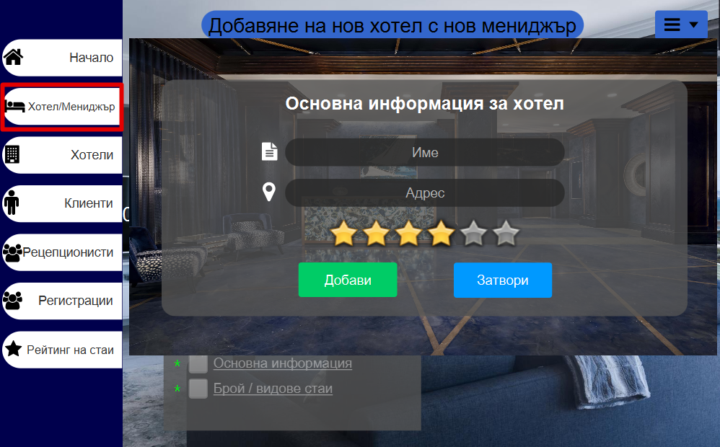
Работа с програмният интерфейс

Slide 23
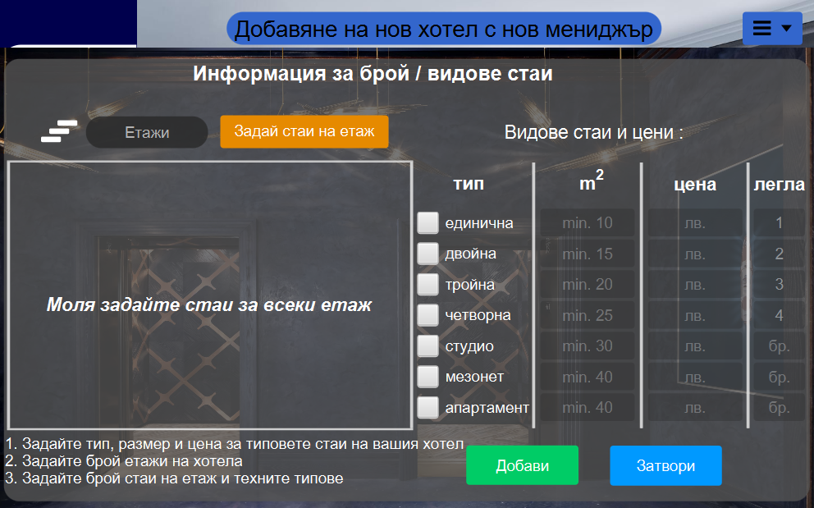
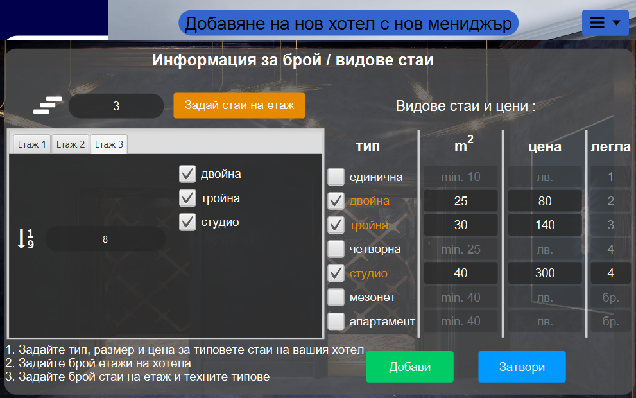
Работа с програмният интерфейс

Slide 24
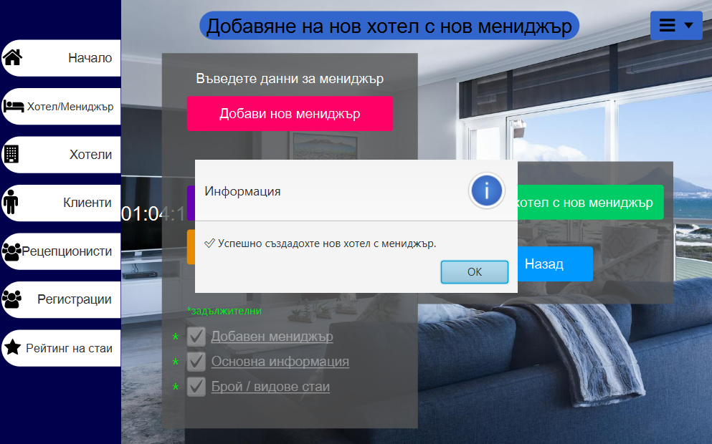
Работа с програмният интерфейс

Slide 25
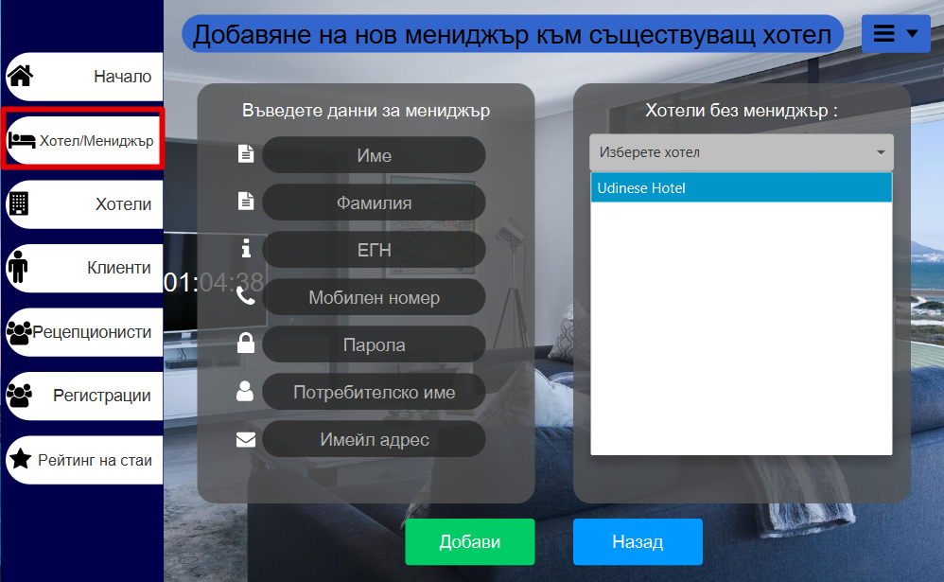
Работа с програмният интерфейс

Slide 26
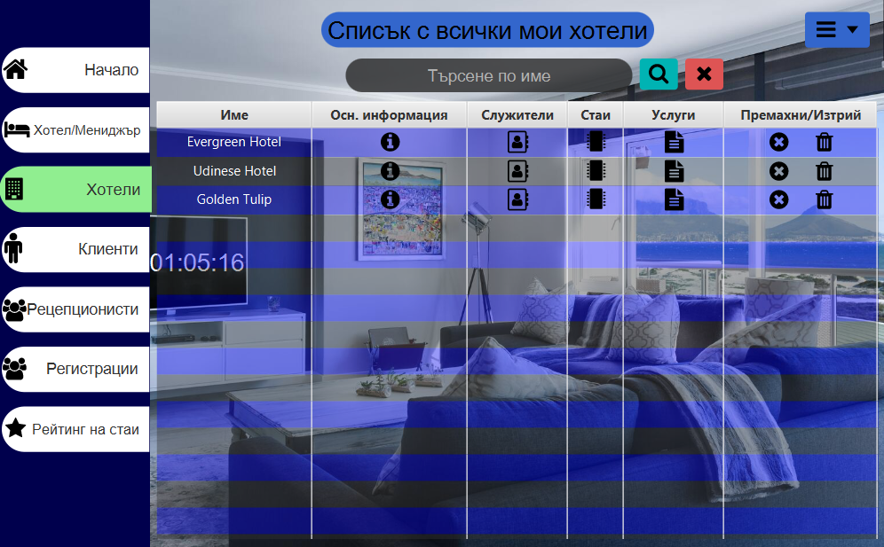
Работа с програмният интерфейс

Slide 27
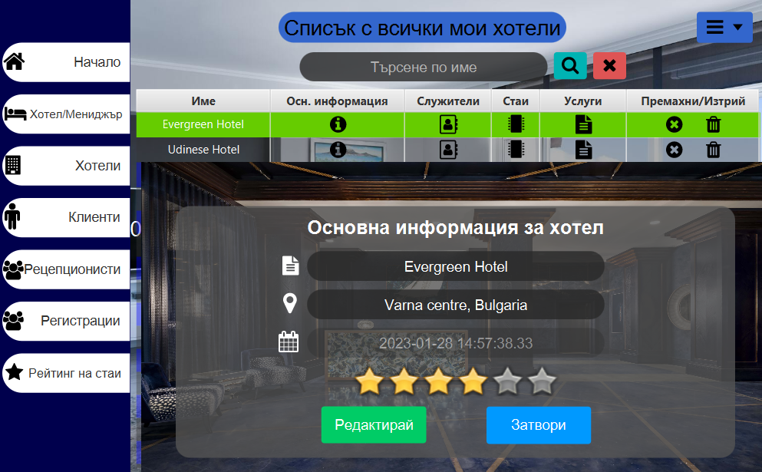
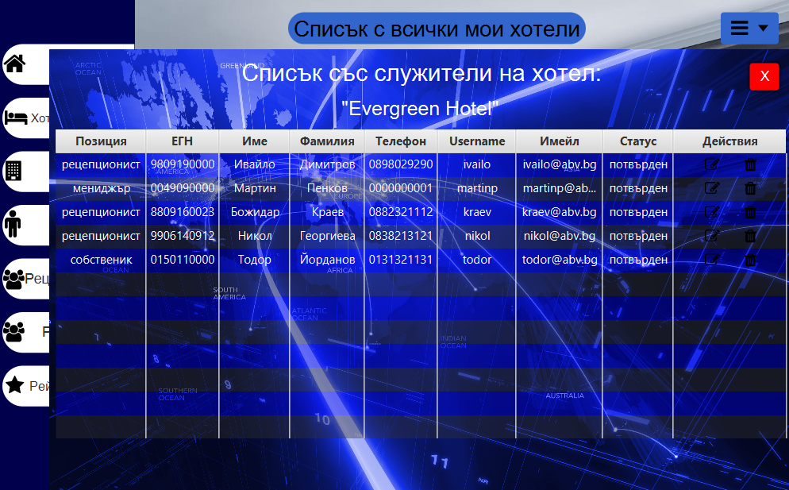
Работа с програмният интерфейс

Slide 28
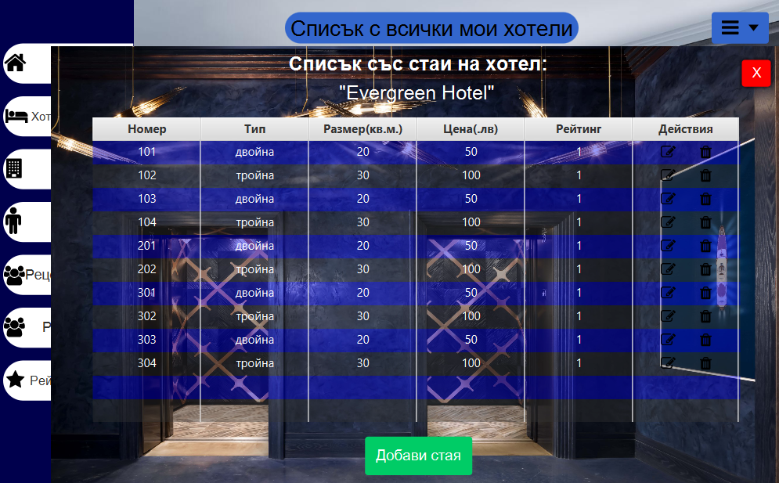
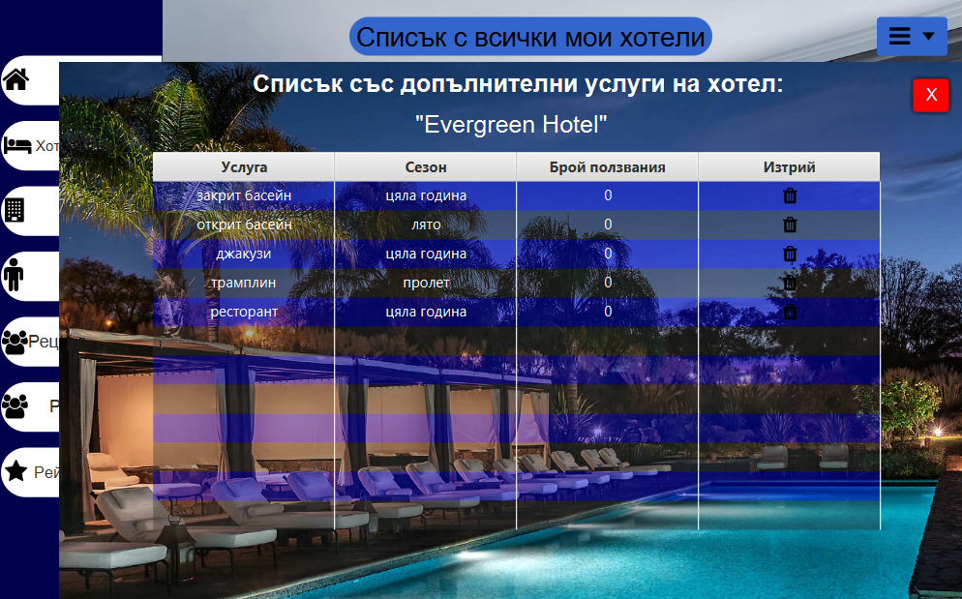
Работа с програмният интерфейс

Slide 29
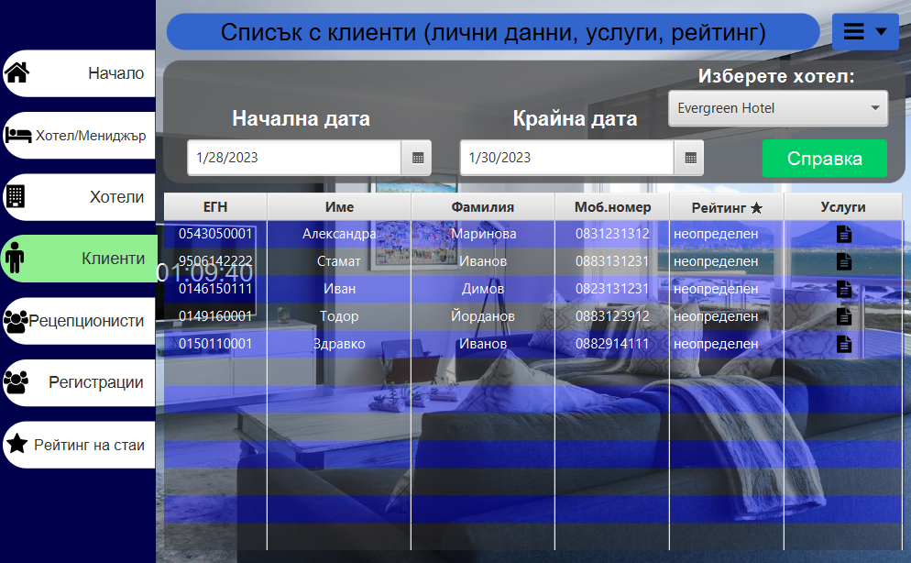
Работа с програмният интерфейс

Slide 30
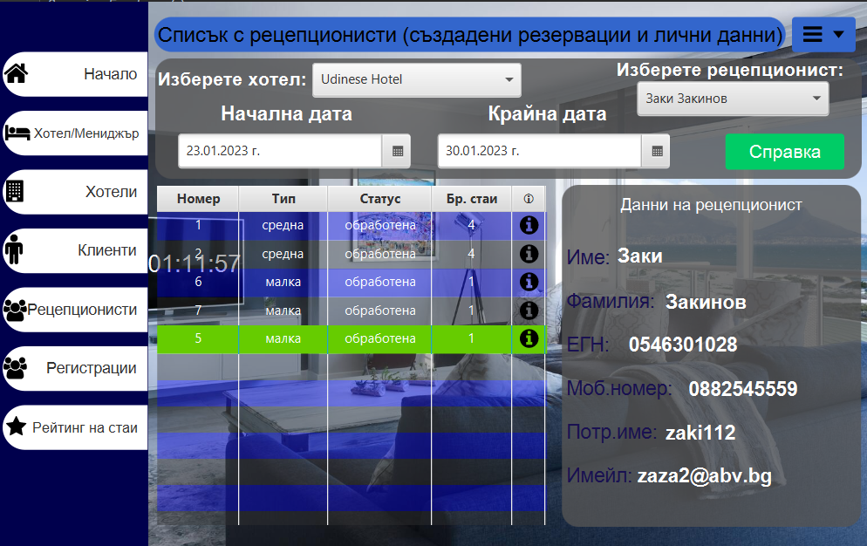
Работа с програмният интерфейс

Slide 31
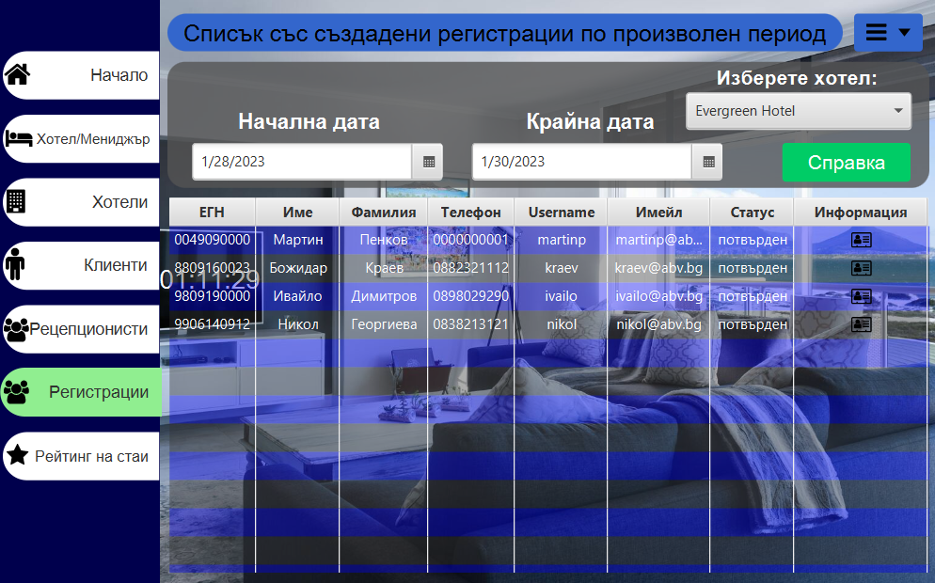
Работа с програмният интерфейс

Slide 32
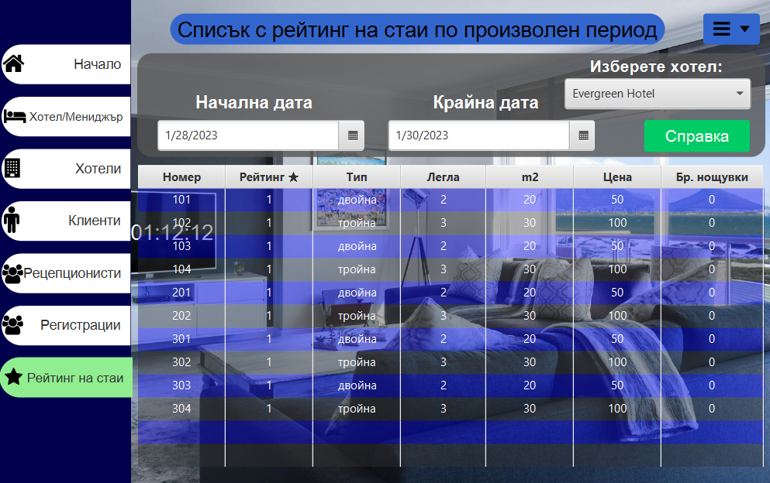
Работа с програмният интерфейс

Slide 33
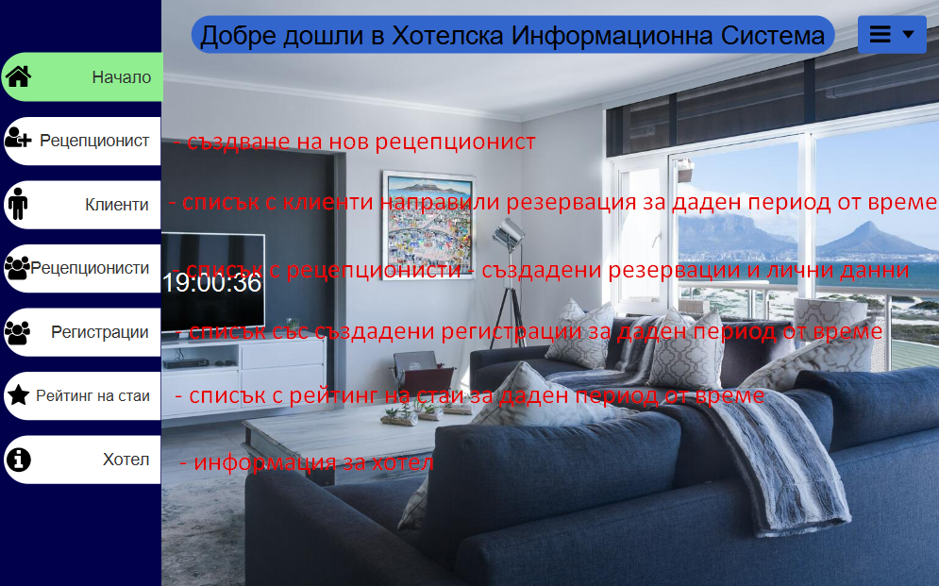
Мениджър
Работа с програмният интерфейс

Slide 34
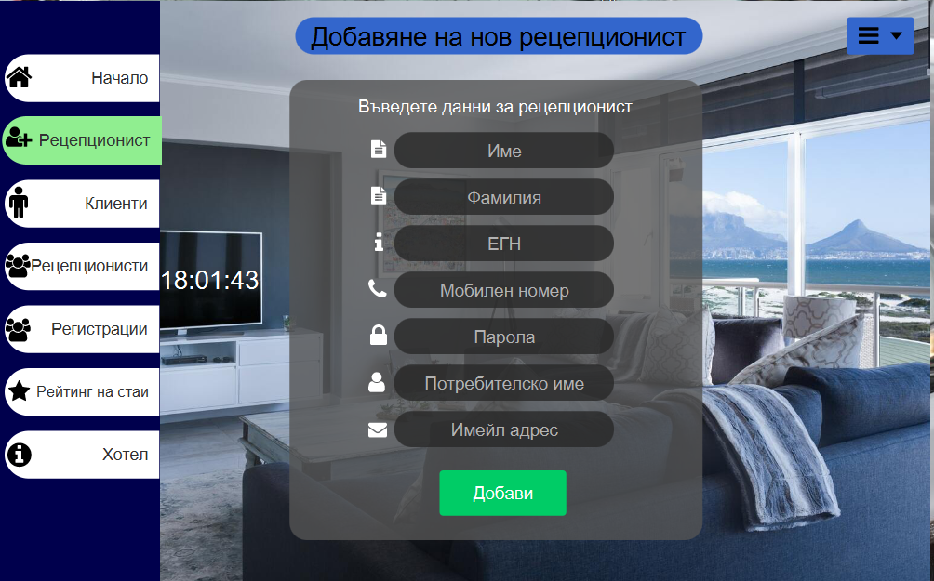
Работа с програмният интерфейс

Slide 35
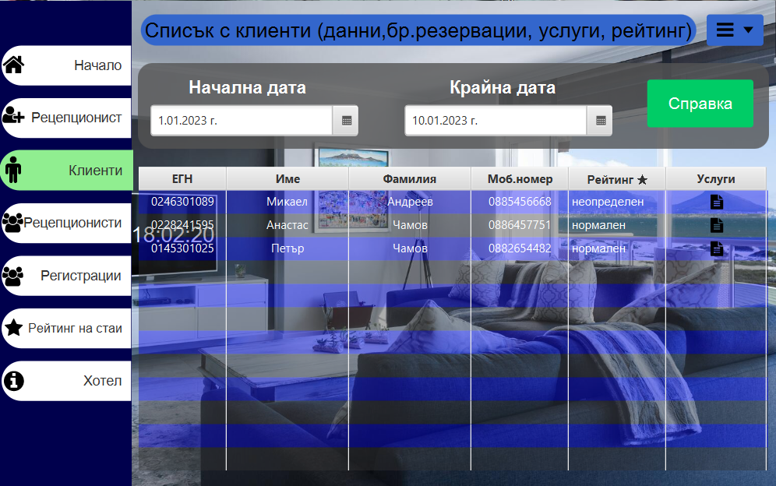
Работа с програмният интерфейс

Slide 36
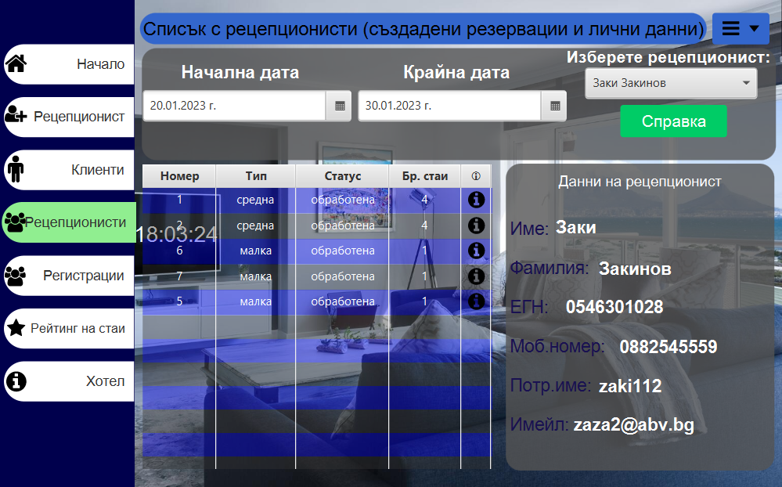
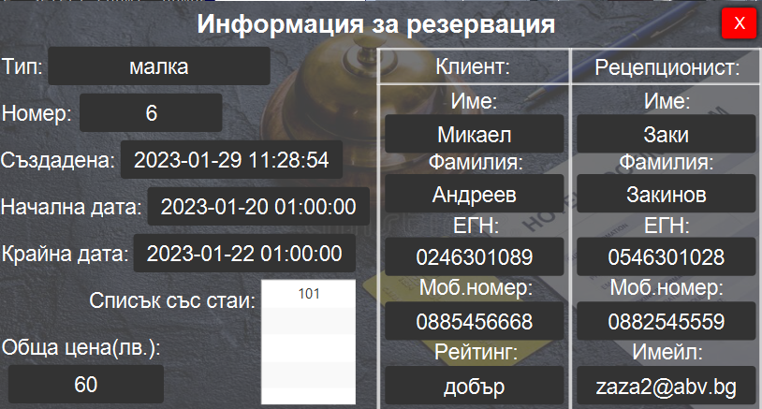
Работа с програмният интерфейс

Slide 37
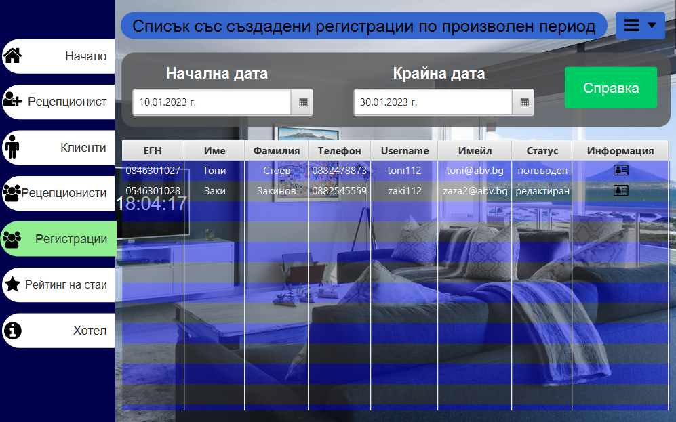
Работа с програмният интерфейс

Slide 38
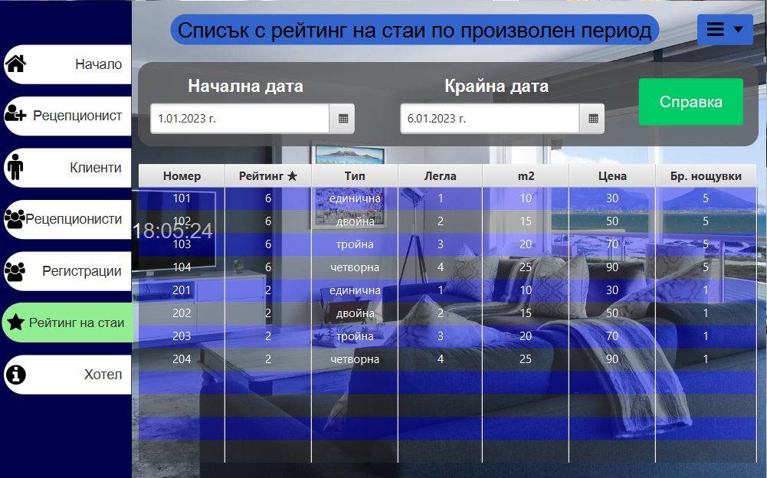
Работа с програмният интерфейс

Slide 39
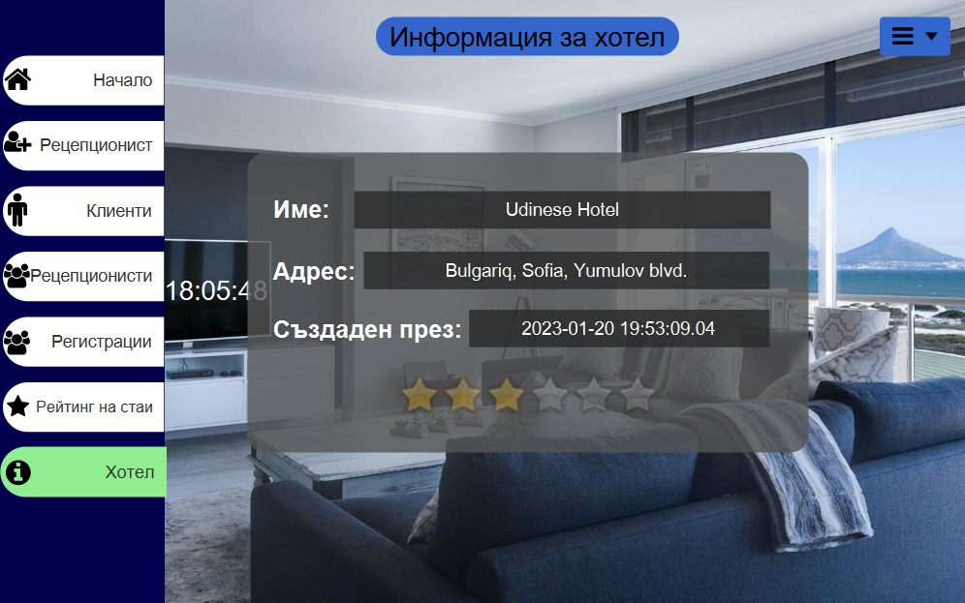
Работа с програмният интерфейс

Slide 40
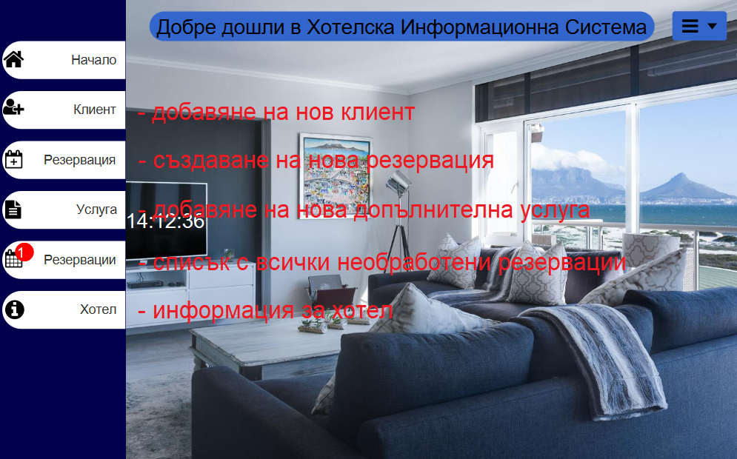
Рецепционист
Работа с програмният интерфейс

Slide 41
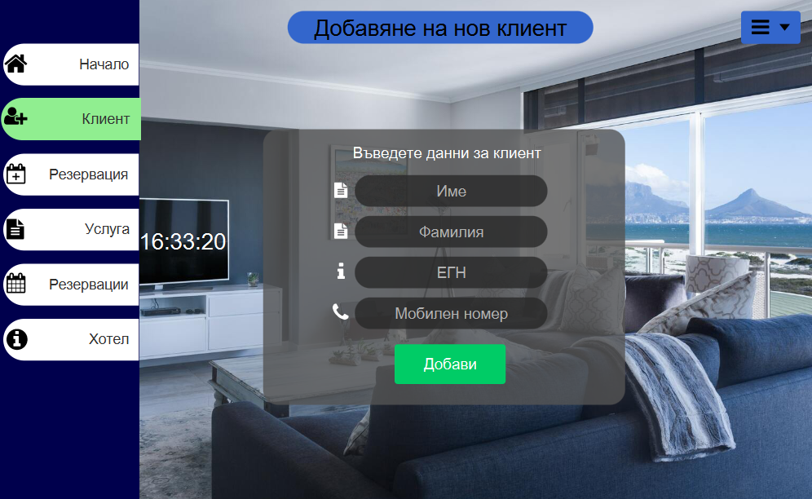
Работа с програмният интерфейс

Slide 42
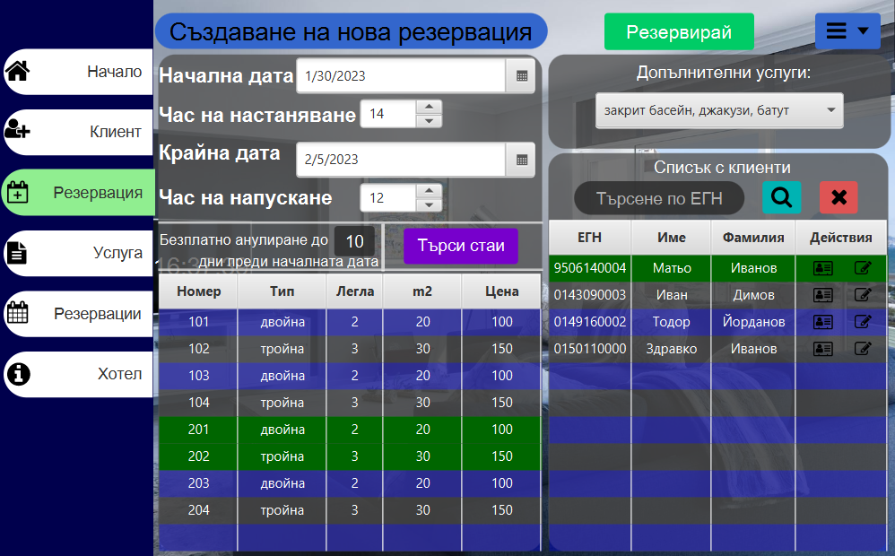
Работа с програмният интерфейс

Slide 43

Работа с програмният интерфейс

Slide 44

Работа с програмният интерфейс

Slide 45

Работа с програмният интерфейс

Slide 46
КРАЙ
Създадено от : Тодор Йорданов 20621600 Здравко Иванов 20621596

